Slide 1

Objetivos da Aula:
- SQL - (Strutured Query Language)
- DDL
Banco de Dados
Professora: Juliana Forin Pasquini Martinez
29/09/2021

Slide 2
Roteiro
Projeto de Banco de Dados
Descrição e Tipos de instruções SQL
Instruções DDL
Instruções DML
Instruções DCL
Introdução ao MySQL Workbench
Introdução aos comandos DDL: Parte 1

Slide 3
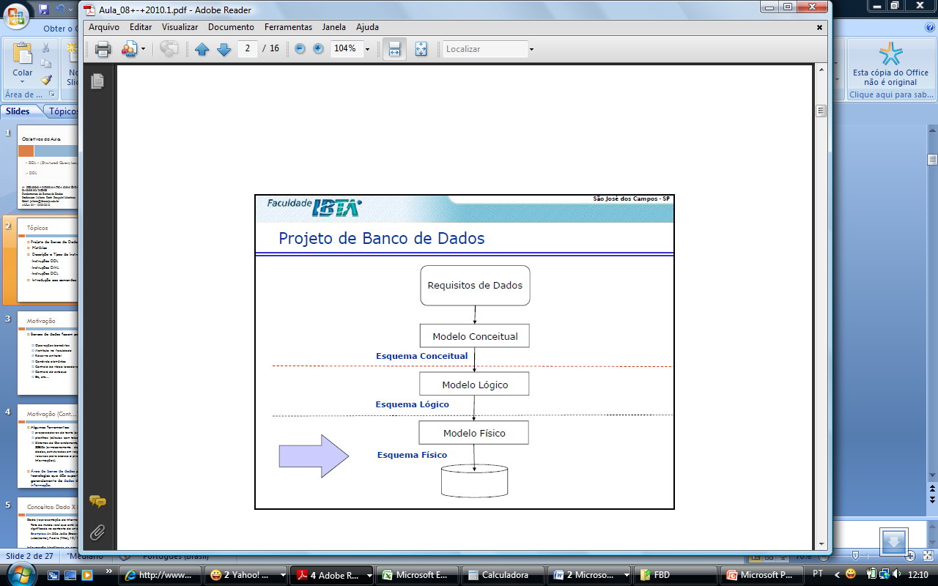
Projeto de Banco de Dados

Slide 4
Descrição da SQL
SQL - Structured Query Language- Linguagem Estruturada de Consulta
Linguagem para acesso a Sistemas de Bases de Dados
Relacionais (padrão para diversos produtos comerciais).
Uma base de dados é como uma coleção de tabelas
(Modelo Relacional).
Características da linguagem SQL:
• Independente do fabricante do SGBD
• Portabilidade entre plataformas
• Redução de custos com treinamento
• Inglês estruturado de alto nível
• Definição de múltiplas visões dos dados

Slide 5
Tipos de Instruções SQL
Comandos DDL (Data Definition Language):
comandos destinados a manutenção do esquema do BD;
Manutenção de objetos (tabelas, índices, colunas, etc);
Especificação de restrições de integridade.
Principais comandos:
• CREATE Cria objetos no esquema
• ALTER Altera objetos do esquema
• DROP Exclui objetos do esquema

Slide 6
Tipos de Instruções SQL (cont...)
Comandos DML (Data Manipulation Language):
comandos destinados a manipulação dos dados do banco de dados.
Principais comandos:
• SELECT Seleciona linhas de dados
• INSERT Inclusão de dados
• UPDATE Alteração de dados
• DELETE Exclusão de dados
• COMMIT Confirma operações com dados
• ROLLBACK Cancela operações com dados

Slide 7
Tipos de Instruções SQL (cont...)
Comandos DCL (Data Control Language): comandos
destinados ao controle de acesso aos dados, ou seja,definição dos privilégios dos usuários.
Principais comandos:
• GRANT Concede privilégios aos usuários
• REVOKE Revoga privilégios dos usuários

Slide 8
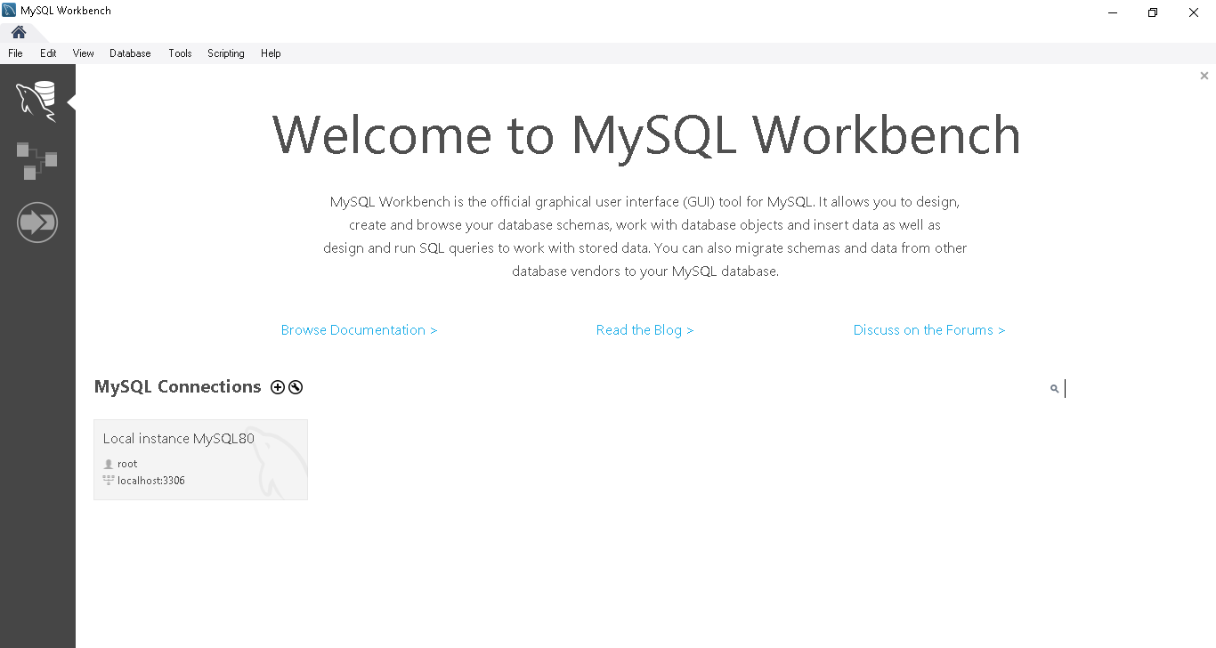
Introdução ao MySQL Workbench

Slide 9
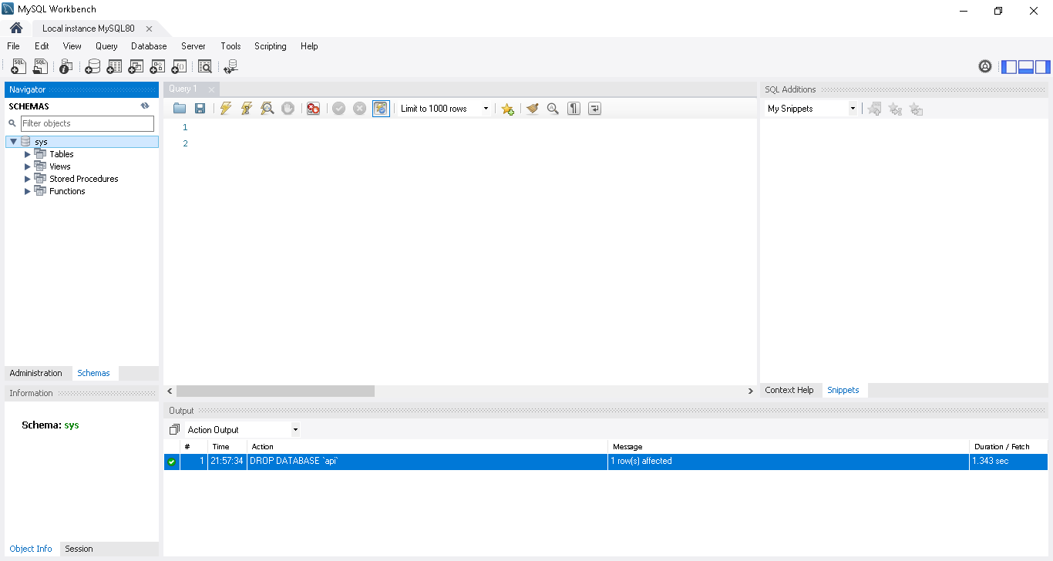
Introdução ao MySQL Workbench

Slide 10
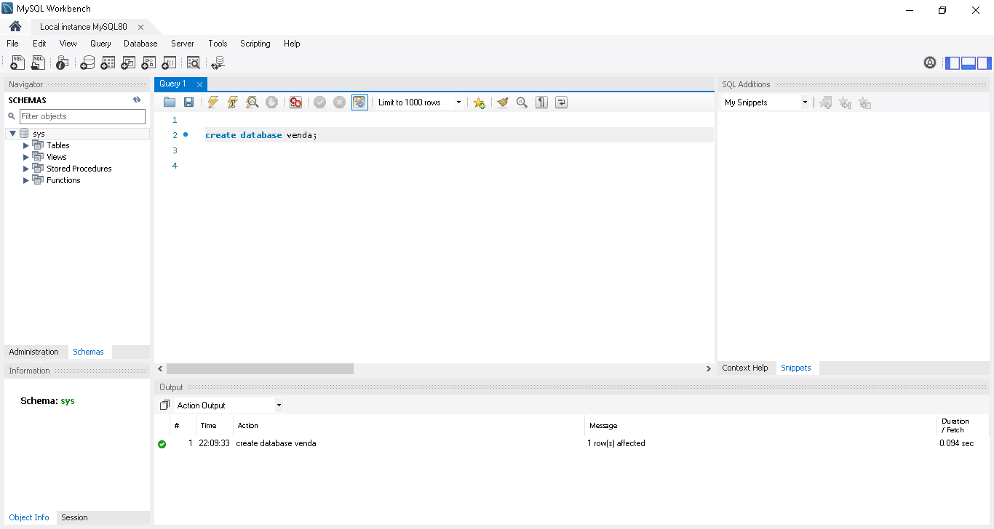
Introdução ao MySQL Workbench
Criando um Banco de Dados
Sintaxe: create database <nome do Banco de dados>;

Slide 11
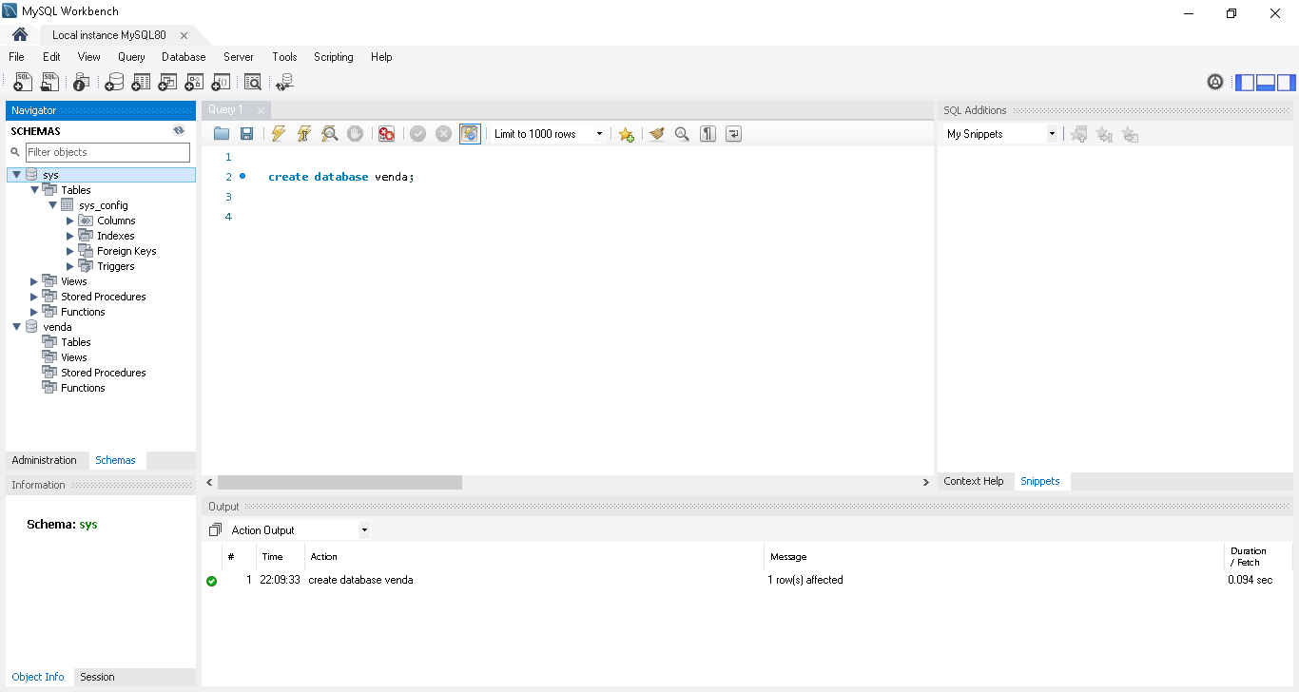
Introdução ao MySQL Workbench
Criando um Banco de Dados
Clicar para atualizar visualização de SCHEMAS.

Slide 12
Comandos DDL
Parte 1

Slide 13
Create Table
Sintaxe:
CREATE TABLE TABELA
(
COLUNA TIPO [DEFAULT exp] [NULL | NOT NULL]
[CONSTRAINT da coluna],
...,
[CONSTRAINT da tabela]
);

Slide 14
Create Table (cont...)
CREATE TABLE TABELA
(
COLUNA TIPO [DEFAULT exp] [NULL | NOT NULL]
[CONSTRAINT da coluna],
...,
[CONSTRAINT da tabela]
);
Descrição da sintaxe:
TABELA: é o nome da tabela
COLUNA: é o nome da coluna
TIPO: tipo de dados da coluna + tamanho
[DEFAULT exp]: especifica o valor que será utilizado quando um dado for omitido durante uma inclusão
[NULL | NOT NULL]: define se a coluna aceitará ou não valores nulos.
[CONSTRAINT]: que especifica as restrições para uma coluna ou para a tabela.

Slide 15
Exemplo: Create Table
Create table Cliente
( cli_cod int primary key,
cli_nome varchar(30),
cli_ativo int DEFAULT 1,
cli_data_nasc date);

Slide 16
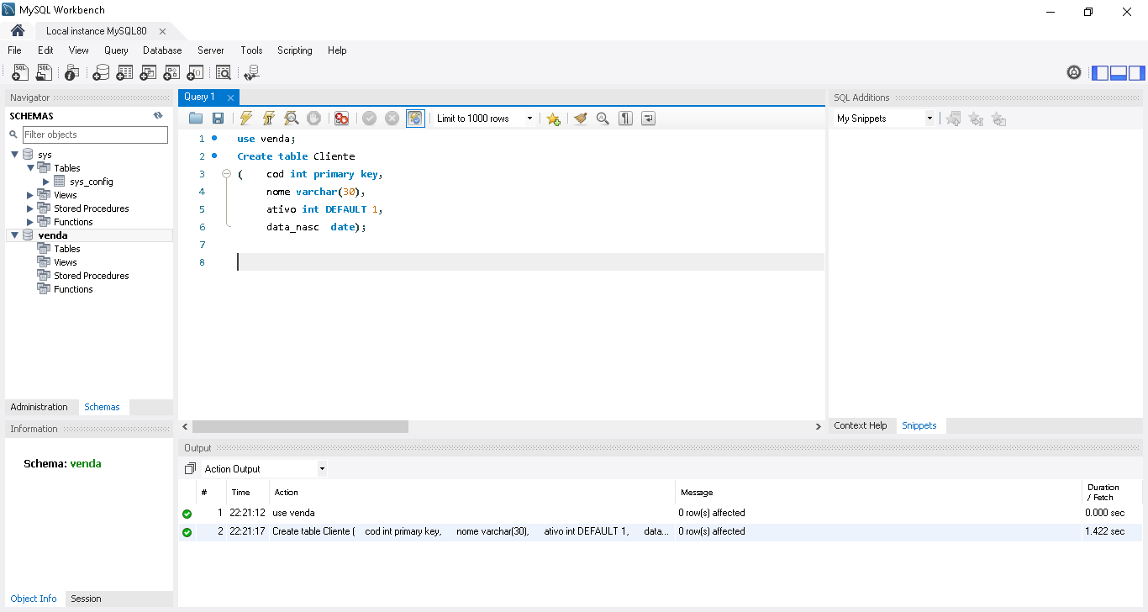
Exemplo: Create Table
Sintaxe para selecionar um banco de dados:
use <banco de dados>;

Slide 17
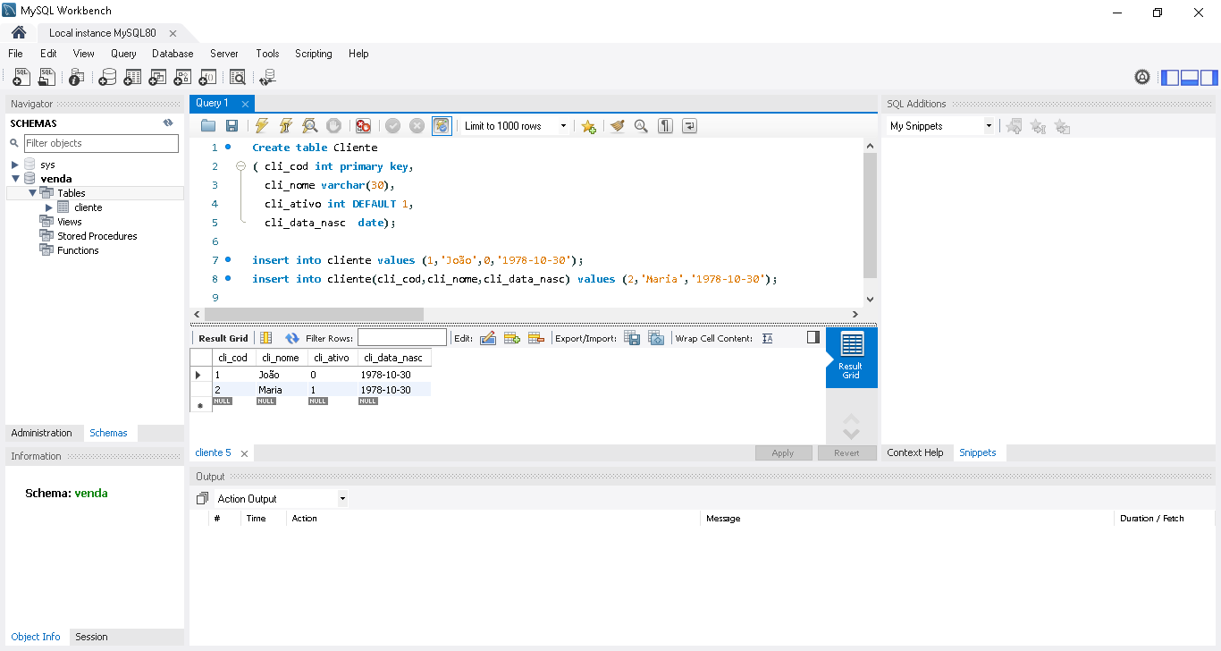
Inserindo linhas na tabela

Slide 18
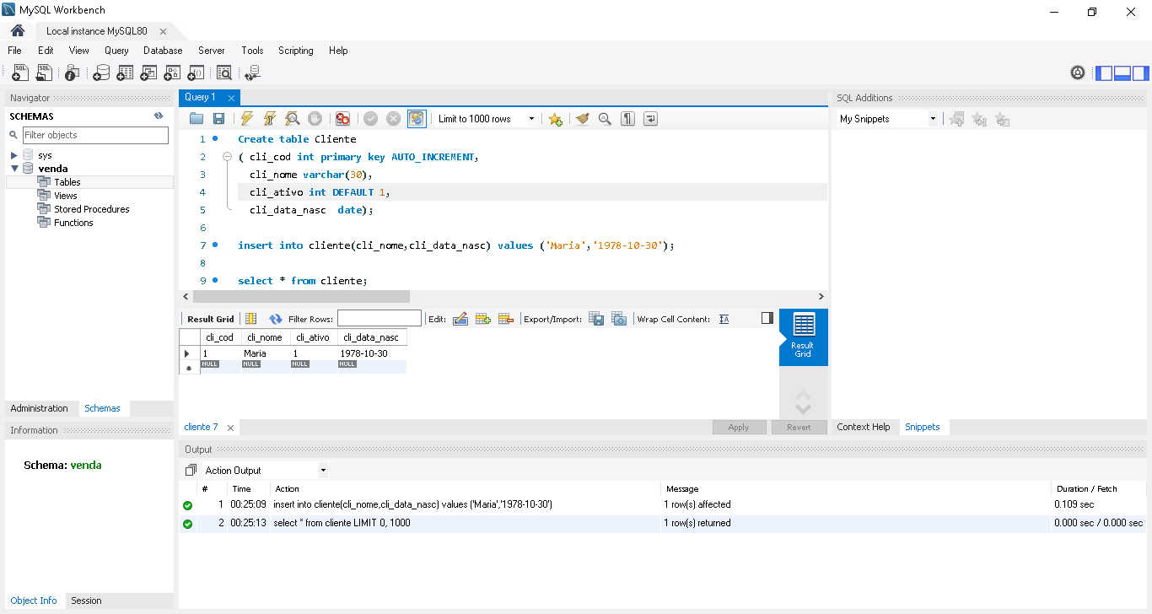
Usando AUTO_INCREMENT

Slide 19
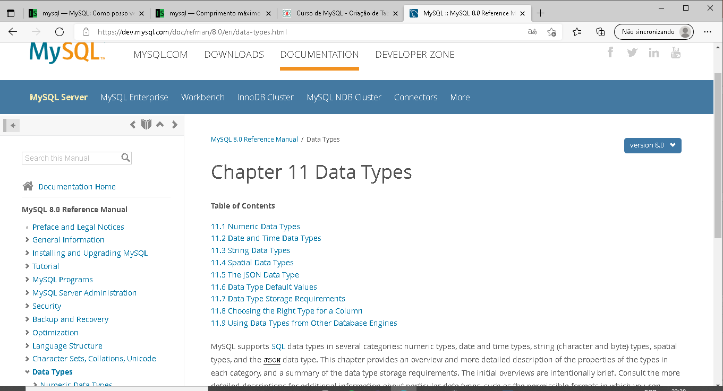
Tipos de Dados do MySQL
Verificar em: https://dev.mysql.com/doc/refman/8.0/en/data-types.html

Slide 20
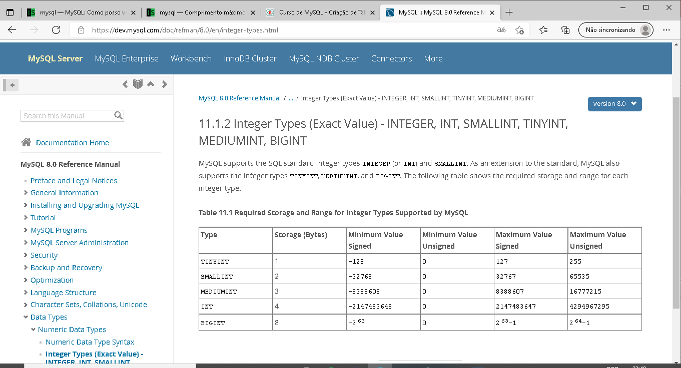
Tipos de Dados do MySQL

Slide 21
Restrições (Constraints)
As restrições impõem regras ao banco de dados.
Devem ser definidas para evitar que dados incorretos (inválidos) sejam inseridos nas tabelas, garante a consistência dos dados.
São válidos os seguintes tipos de restrições:
• NOT NULL Obrigatoriedade de valor no campo
• UNIQUE Unicidade de valor no campo
• PRIMARY KEY Definição de chave primária
• FOREIGN KEY Definição de chave estrangeira
• CHECK Validação de valor dentro de domínio

Slide 22
Constraint UNIQUE KEY (UK)
Define que cada valor da coluna, ou conjunto de colunas, seja sempre único dentro da tabela.
Uma coluna especificada com uma restrição UNIQUE KEY é chamada de chave exclusiva.
Se a restrição UNIQUE KEY for formada por mais de uma coluna, o grupo de colunas é chamado de chave exclusiva composta.
Pode ser definida tanto a nível de coluna quanto a nível de tabela.

Slide 23
Exemplo: UNIQUE KEY a nível de tabela
CREATE TABLE ALUNO
(COD_ALUNO int primary key,
MATRICULA int NOT NULL,
NOME varchar(40),
CPF varchar(11),
Constraint uk_cpf Unique(CPF));

Slide 24
Exemplo: UNIQUE KEY a nível de coluna
CREATE TABLE ALUNO
(
COD_ALUNO int NOT NULL,
MATRICULA int NOT NULL,
NOME varchar(40),
CPF int Unique
);

Slide 25
Constraint PRIMARY KEY (PK)
Define uma ou mais colunas como chave primária da coluna.
Portanto, essa restrição identifica exclusivamente cada linha de dados em uma tabela.
Nenhuma coluna com definição de uma constraint PRIMARY KEY aceitará valores nulos.
Uma constraint UNIQUE é automaticamente criada para uma coluna (ou conjunto de colunas) PRIMARY KEY.
Pode ser definida a nível de coluna e tabela.

Slide 26
Exemplo: PRIMARY KEY a nível de tabela
CREATE TABLE ALUNO
(COD_ALUNO int,
MATRICULA int NOT NULL,
NOME varchar(40),
CPF int,
Primary Key(COD_ALUNO));

Slide 27
Exemplo: PRIMARY KEY a nível de coluna
CREATE TABLE ALUNO
( COD_ALUNO int Primary Key,
MATRICULA int NOT NULL,
NOME varchar(40),
CPF int
);
OBS: A definição de uma chave primária composta só pode ser realizada a nível de tabela!

Slide 28
Exemplo: PRIMARY KEY COMPOSTA
create table itempedido (
ped_cod int,
pro_cod int,
ite_quantidade int,
ite_valor decimal(7,2),
Foreign Key(ped_cod) references pedido(ped_cod),
Foreign Key(pro_cod) references produto(prod_cod),
primary key (ped_cod,pro_cod));

Slide 29
create table itempedido ( ped_cod int, pro_cod int, ite_quantidade int, ite_valor decimal(7,2), constraint fk_ped_cod Foreign Key(ped_cod) references pedido(ped_cod), constraint fk_pro_cod Foreign Key(pro_cod) references produto(prod_cod), primary key (ped_cod,pro_cod));

Slide 30
CREATE TABLE PRODUTO
( prod_cod int primary key,
pro_nome varchar(30) not null,
pro_quantidade int,
pro_valor decimal(9,2)
);

Slide 31
CREATE TABLE PEDIDO
( ped_cod int primary key,
ped_data date,
ped_valor_total decimal(9,2)
);

Slide 32
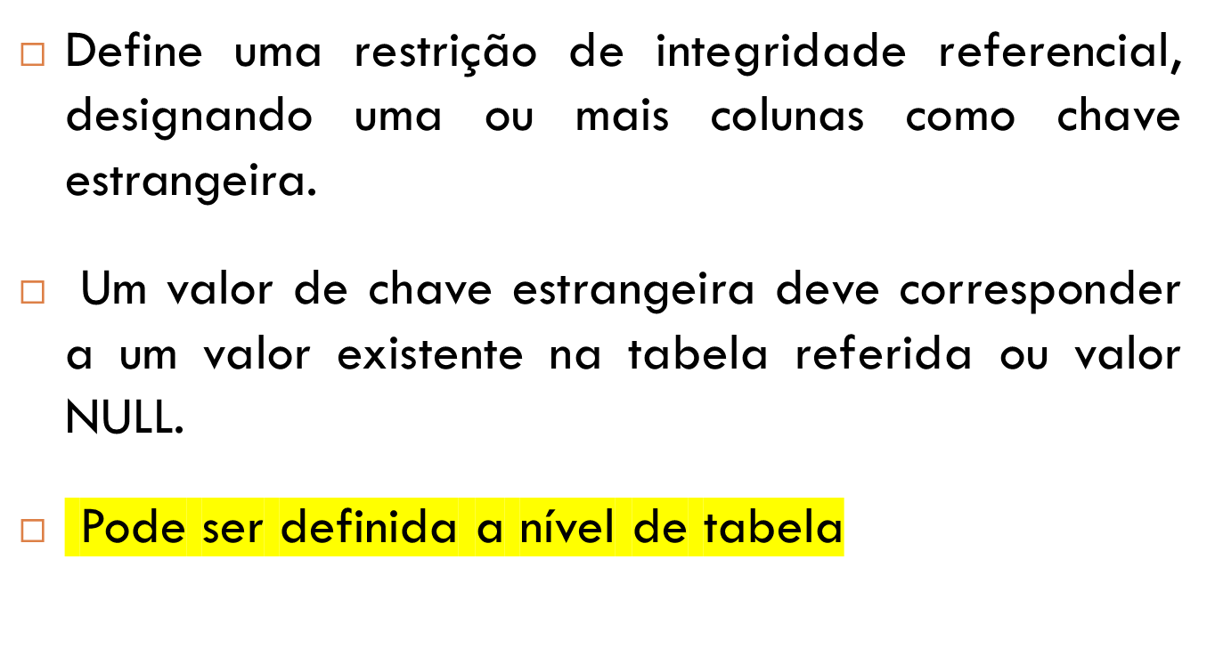
Constraint FOREIGN KEY (FK)

Slide 33
Exemplo: FOREIGN KEY a nível de tabela
CREATE TABLE ALUNO
(COD_ALUNO int,
MATRICULA int NOT NULL,
COD_CURSO int,
CPF varchar(11),
NOME varchar(40),
Foreign Key(COD_CURSO)References CURSO (COD_CURSO));

Slide 34
Constraint CHECK (CK)
Define uma condição (regra) que cada valor da coluna de obedecer.
Exemplos:
• Restrição de valor mínimo para salário, ou seja, só aceitar valores maiores que 500,00.
• Restrição de campo SEXO, permitindo apenas valores dentro do domínio (“F”, “M”)
Pode ser definida a nível de coluna e tabela

Slide 35
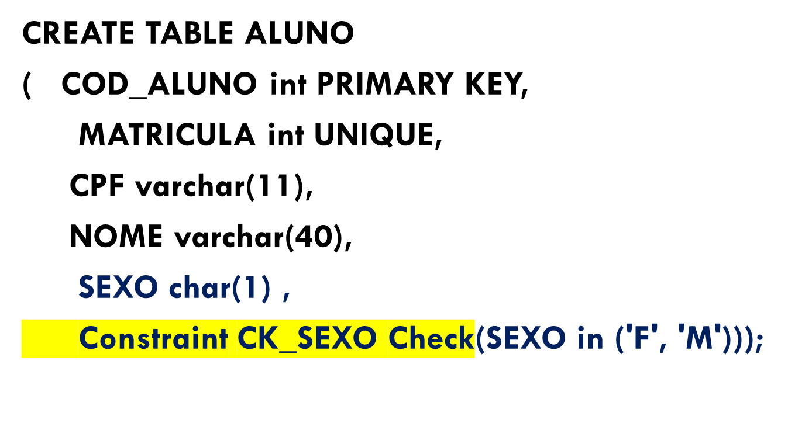
Exemplo: CHECK a nível de tabela

Slide 36
Exemplo: CHECK a nível de coluna
CREATE TABLE ALUNO
( COD_ALUNO int PRIMARY KEY,
MATRICULA int UNIQUE,
CPF varchar(11),
NOME varchar(40),
SEXO char(1) Constraint CK_SEXO Check(SEXO in ('F', 'M')));

